Slide 1
PROJETO DE MELHORIA DE REDE - VYGO

Slide 2
1
MAPA DE REDE MACRO
Mapa de rede e VPN entre
as plantas industrias

Slide 3
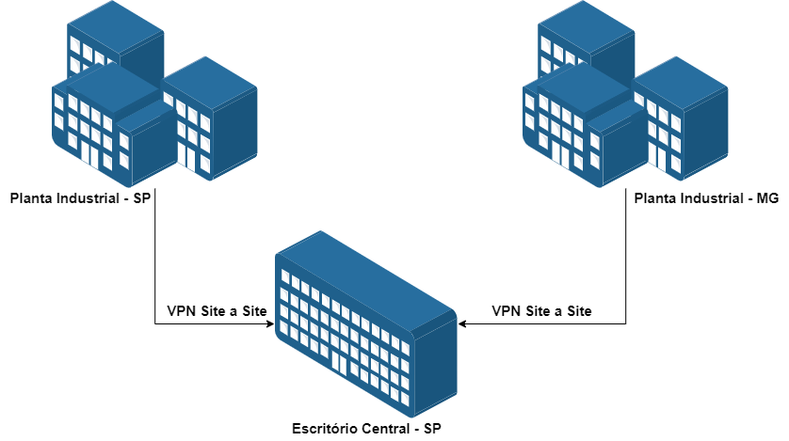

Slide 4
2
MAPA DE REDE
Mapa de rede das plantas industrias

Slide 5
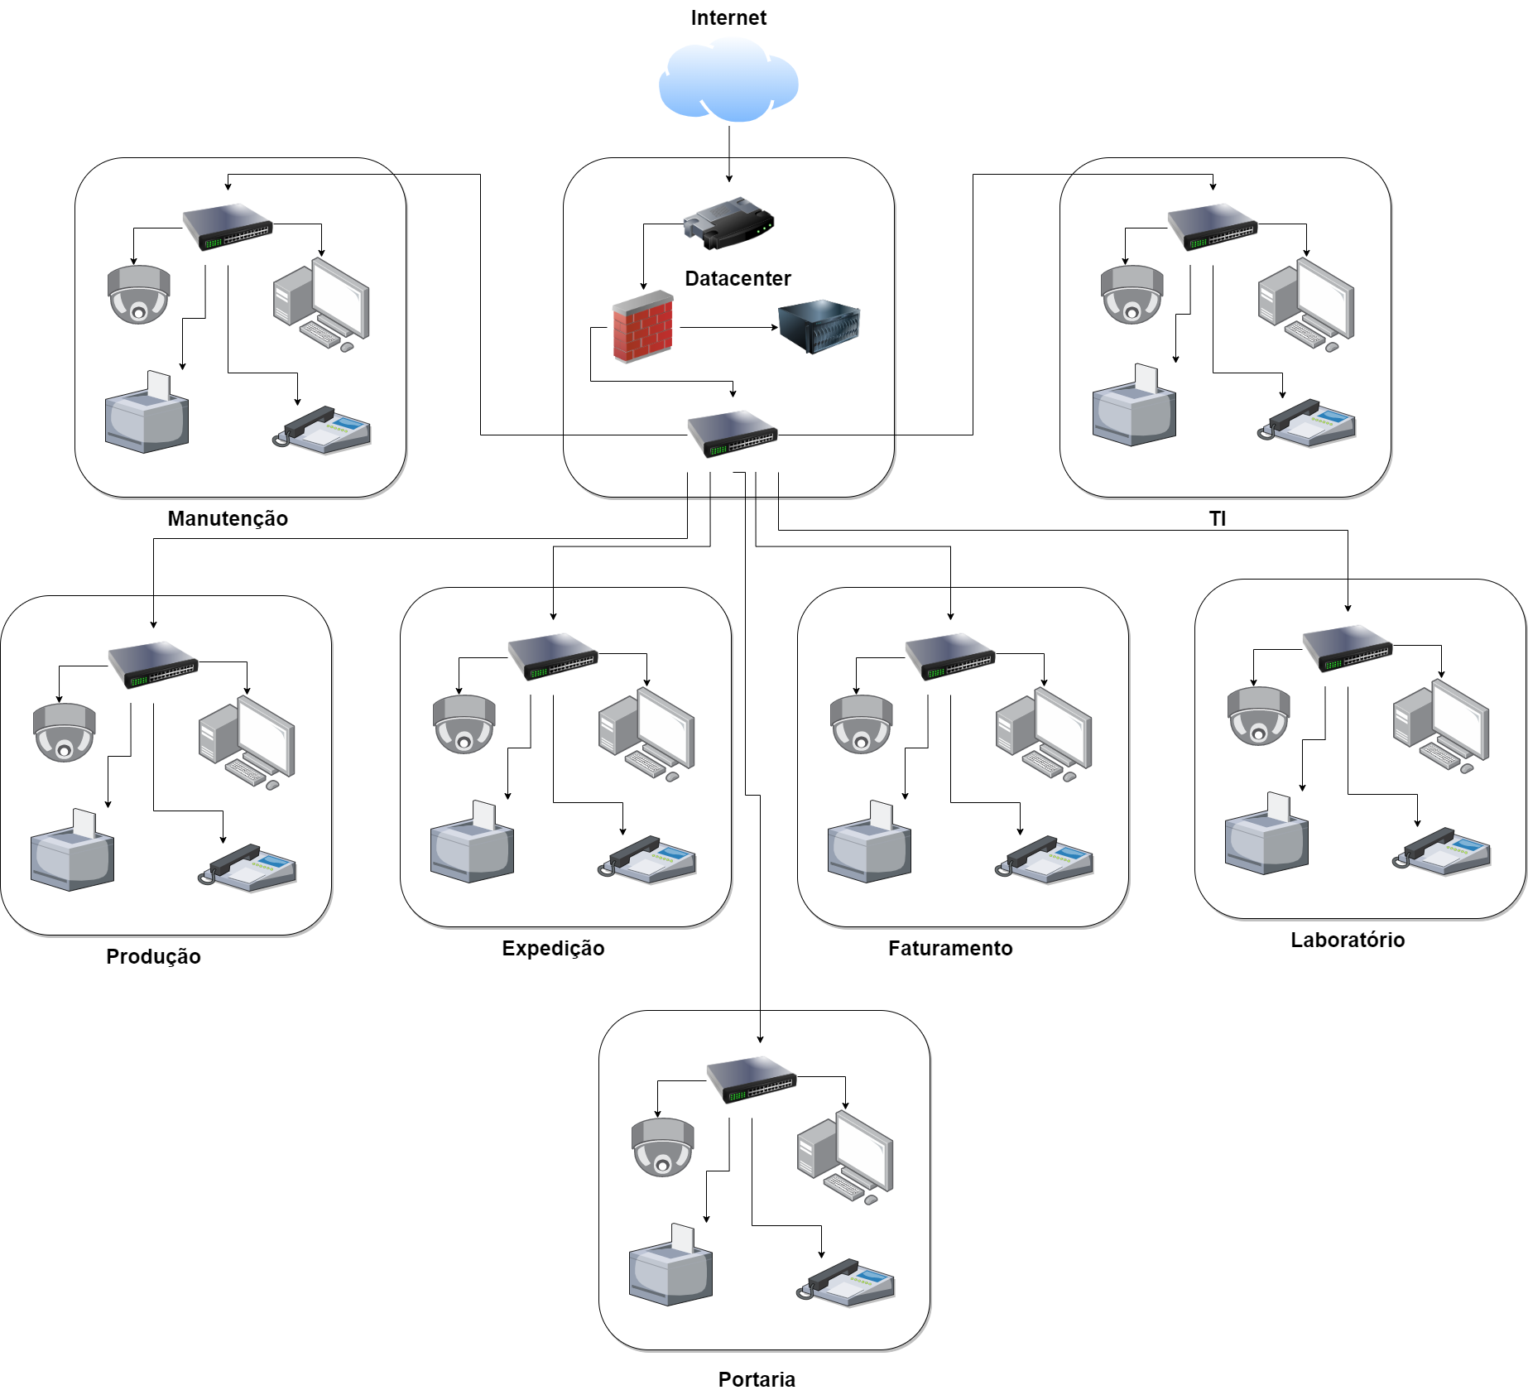

Slide 6
3
MAPA DE REDE
Mapa de rede do escritório central

Slide 7
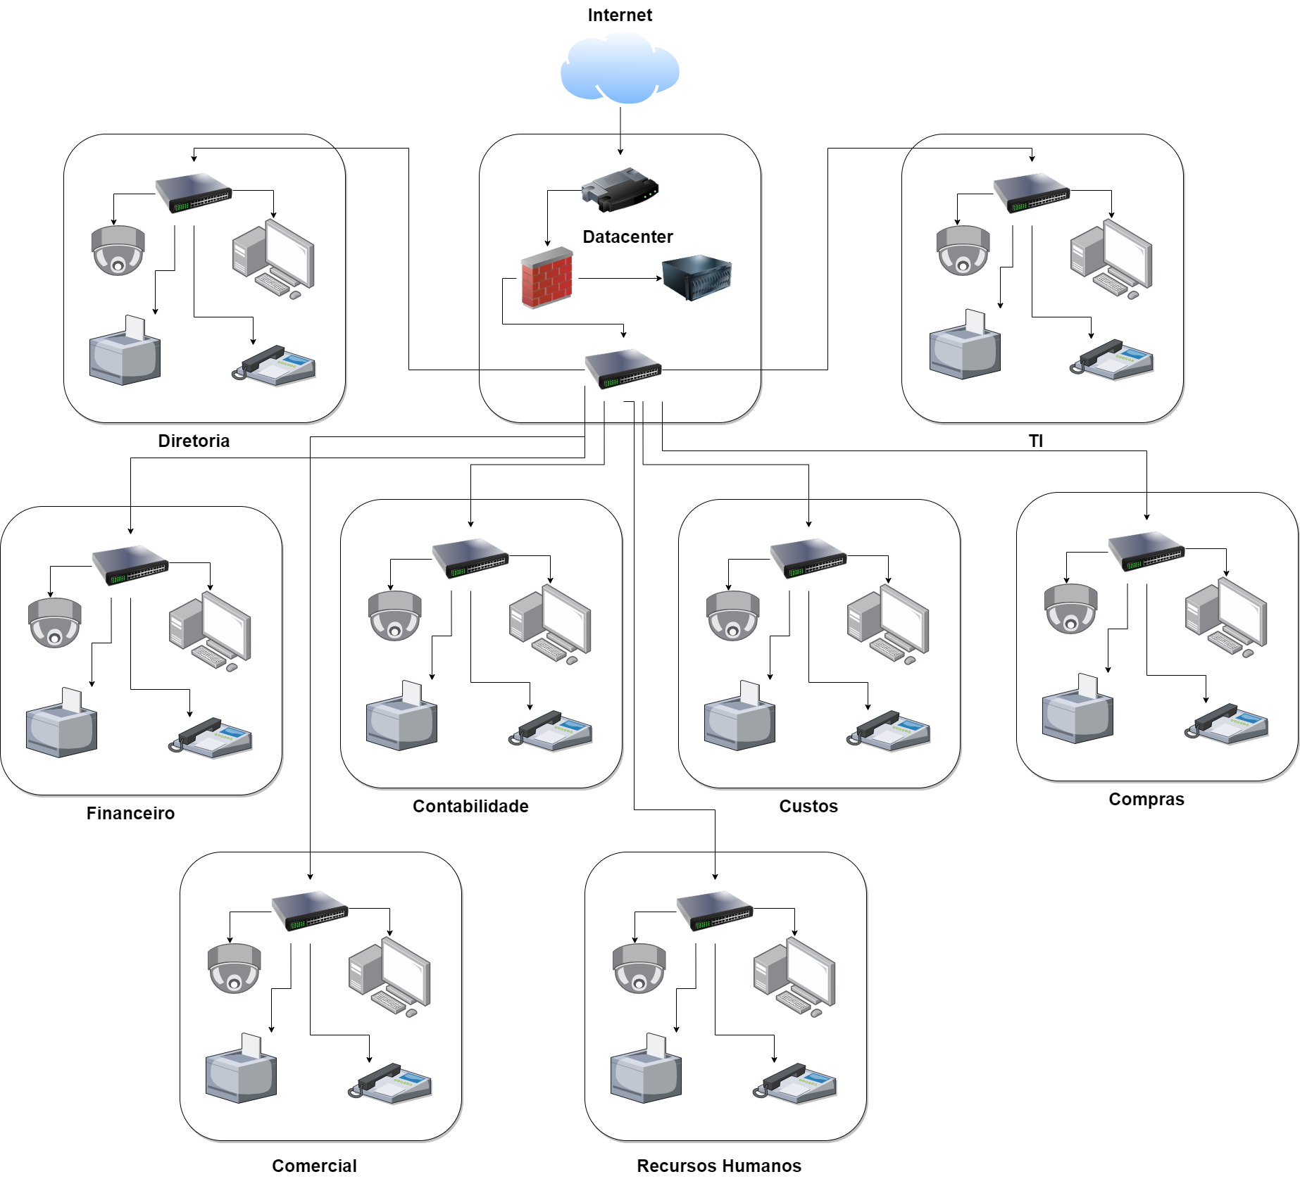

Slide 8
4 PABX - IP

Slide 9
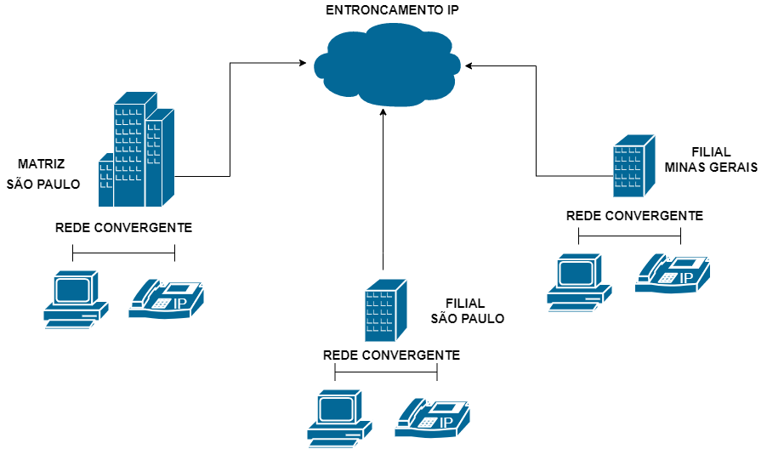

Slide 10
5 ESTRUTURA VOIP

Slide 11
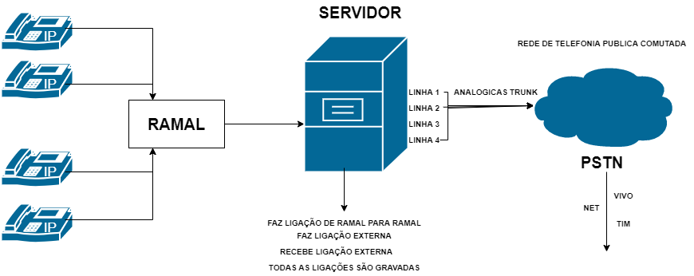

Slide 12
Obrigado!

